Slide 1
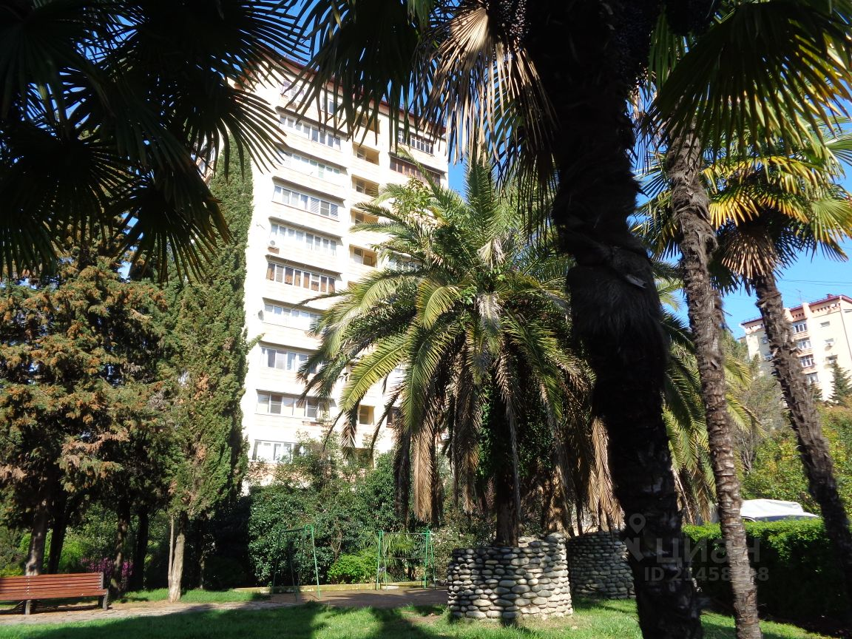

ИНИЦИАТИВНЫЙ ПРОЕКТ В МИКРОРАЙОНЕ «ЗАРЕЧНЫЙ»

Slide 2

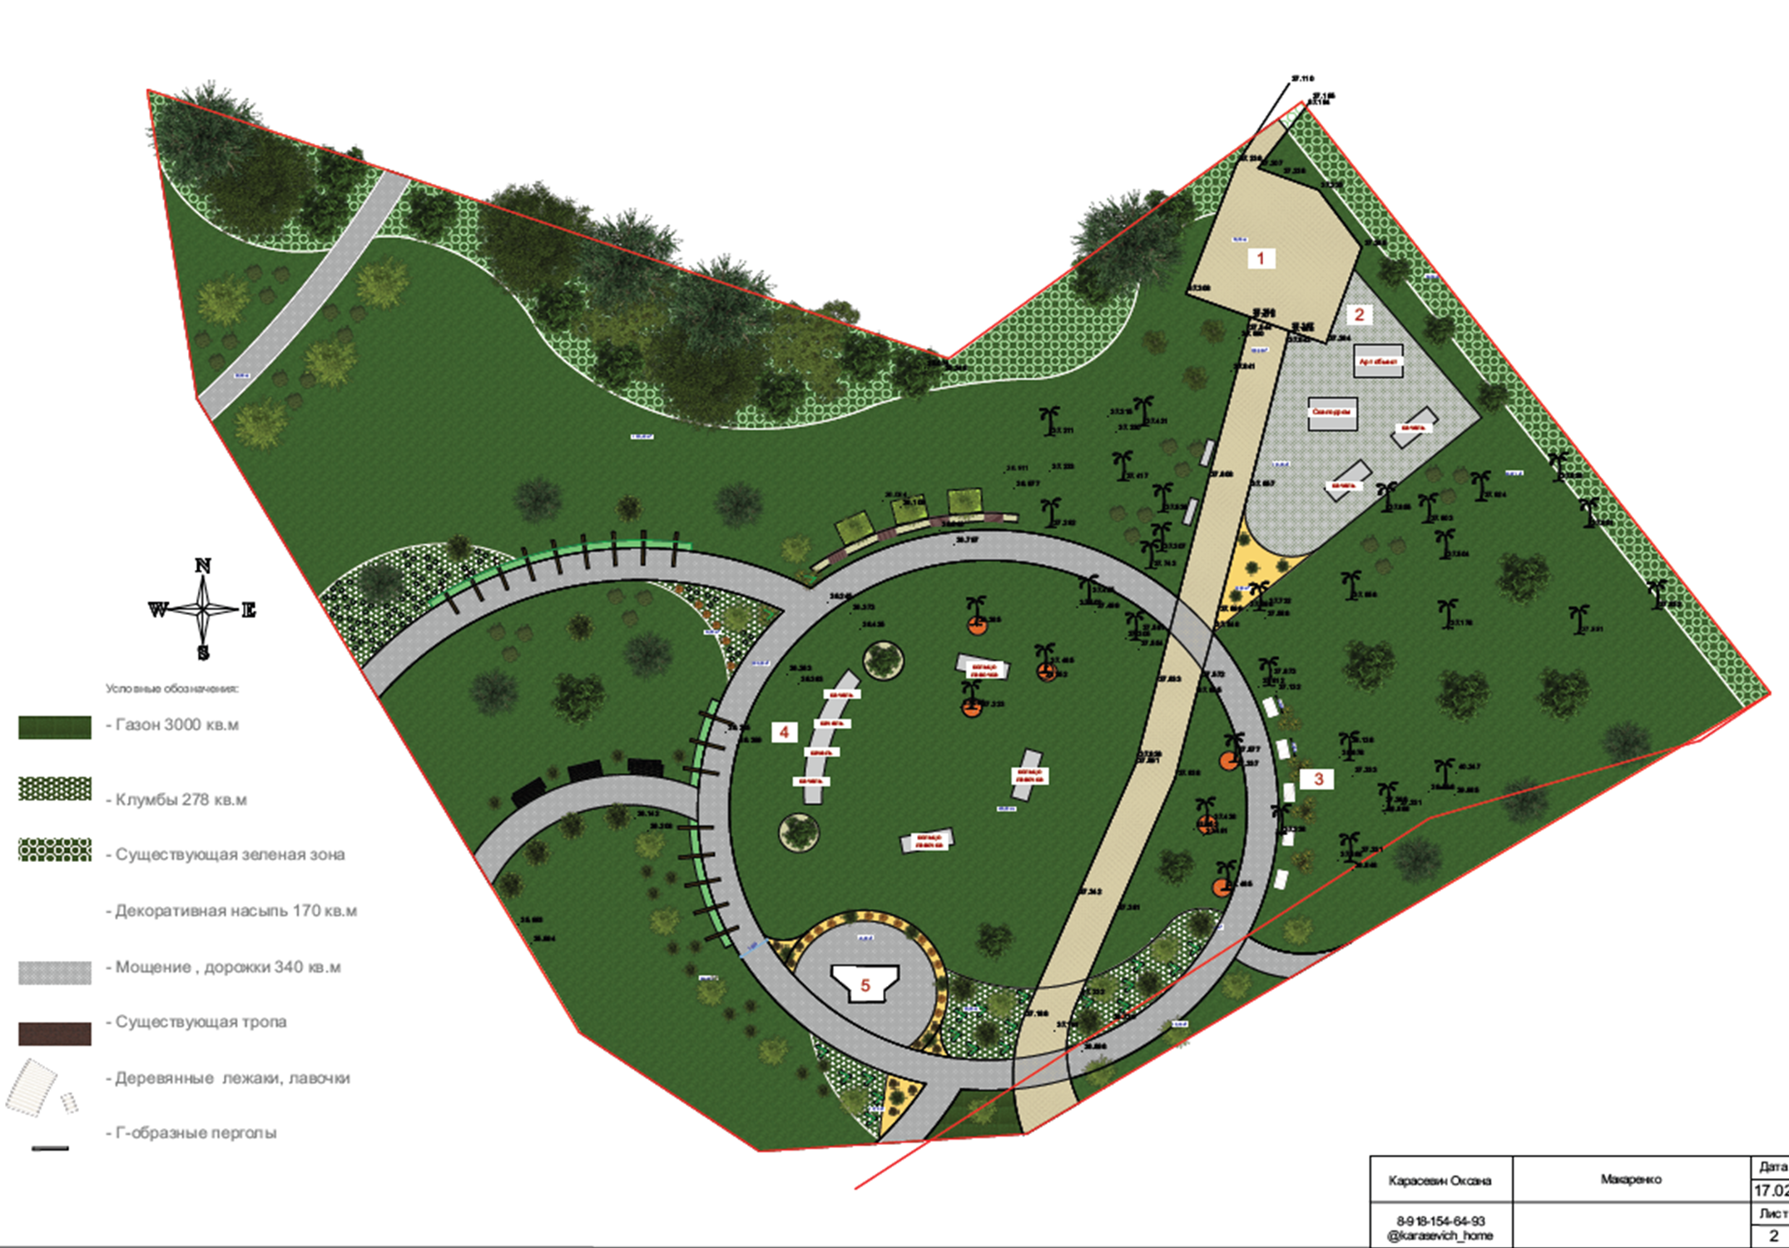
ГЕНЕРАЛЬНЫЙ ПЛАН
Территория участка, где планируется осуществлять строительство проекта, является городским парком, площадью 3 485 кв. м,
с кадастровым номером 23649:0205014:22.

Slide 3
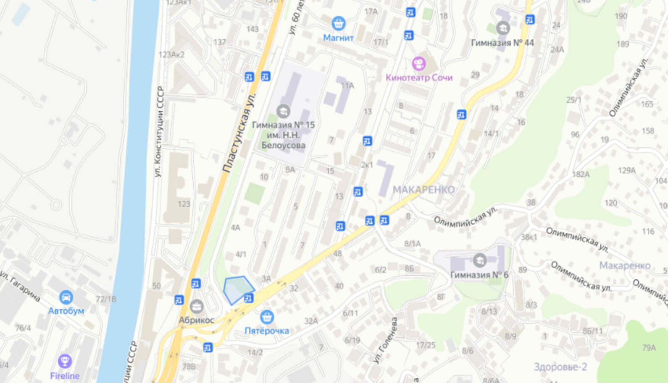
Территория проектирования расположена на пересечении ул. Макаренко и ул. 60 лет ВЛКСМ
Объем финансирования – 27 500,0 тыс. руб.
ПЛАНИРУЕМЫЙ СРОК СДАЧИ – 3 - 4 квартал 2023 года
Виды необходимых работ:
- Обустройство пешеходной зоны;
- Озеленение;
- Обустройство уличного освещения;
- Размещение парковой мебели.

Slide 4
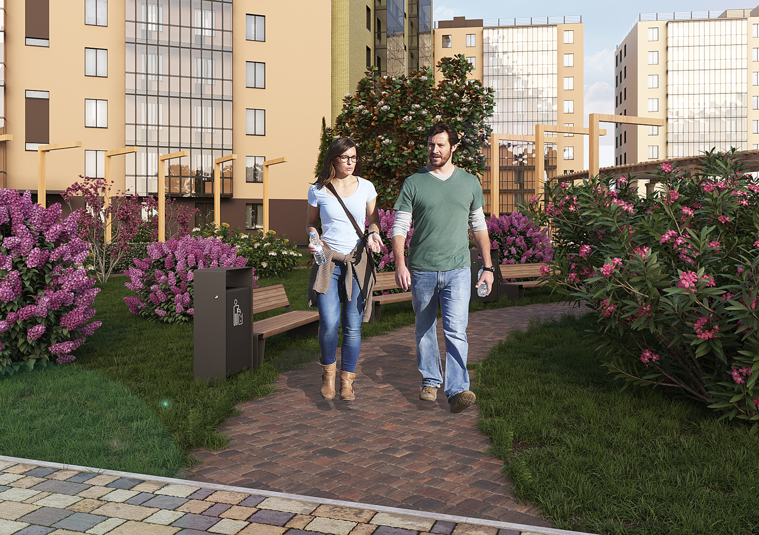
«Обустройство (создание) объекта садово-паркового искусства и благоустройства в сквере по адресу: ул.60 лет ВЛКСМ»
Существующее положение
Проектное решение

Slide 5
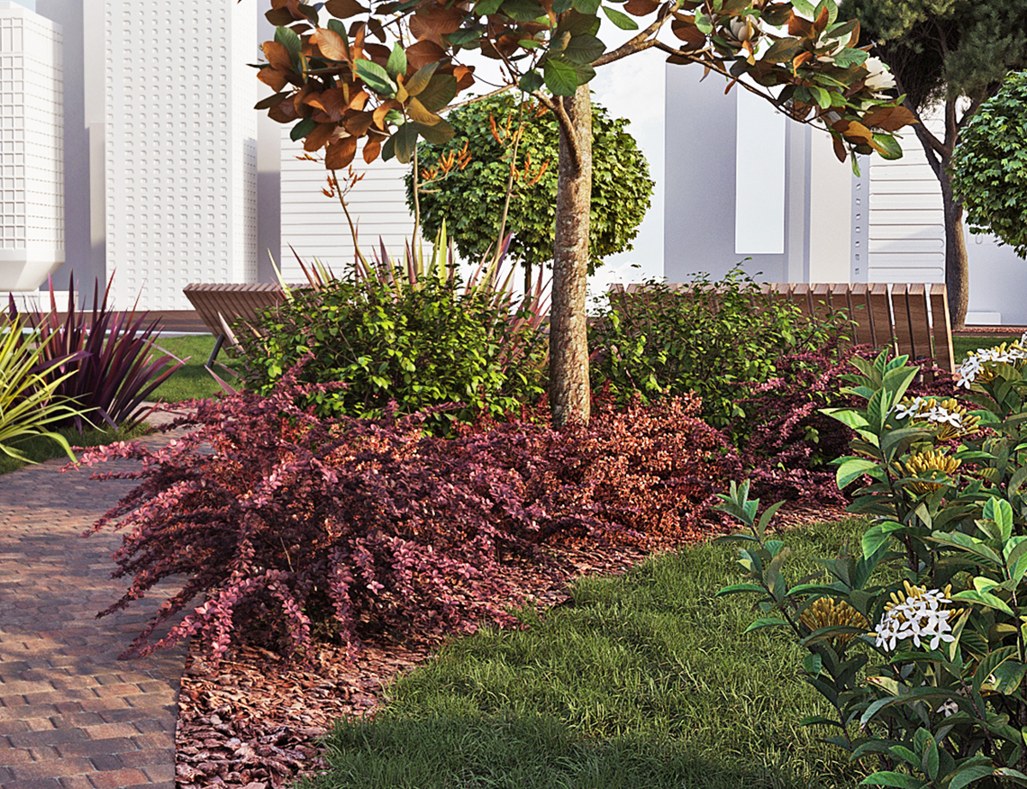
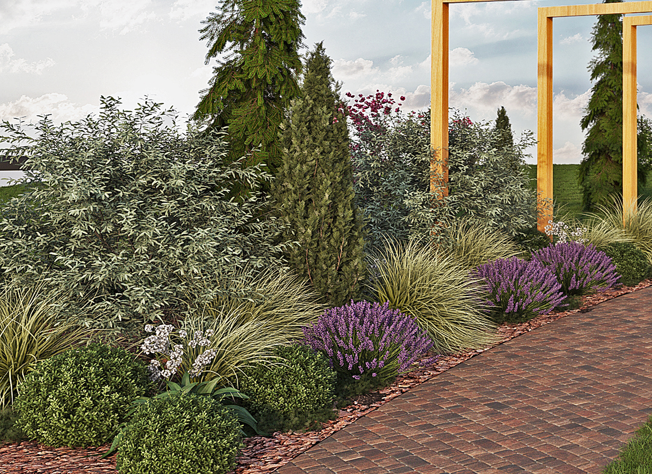
ПРОЕКТнОЕ РЕШЕНИЕ ОЗЕЛЕНЕНИЯ СКВЕРА

Slide 6
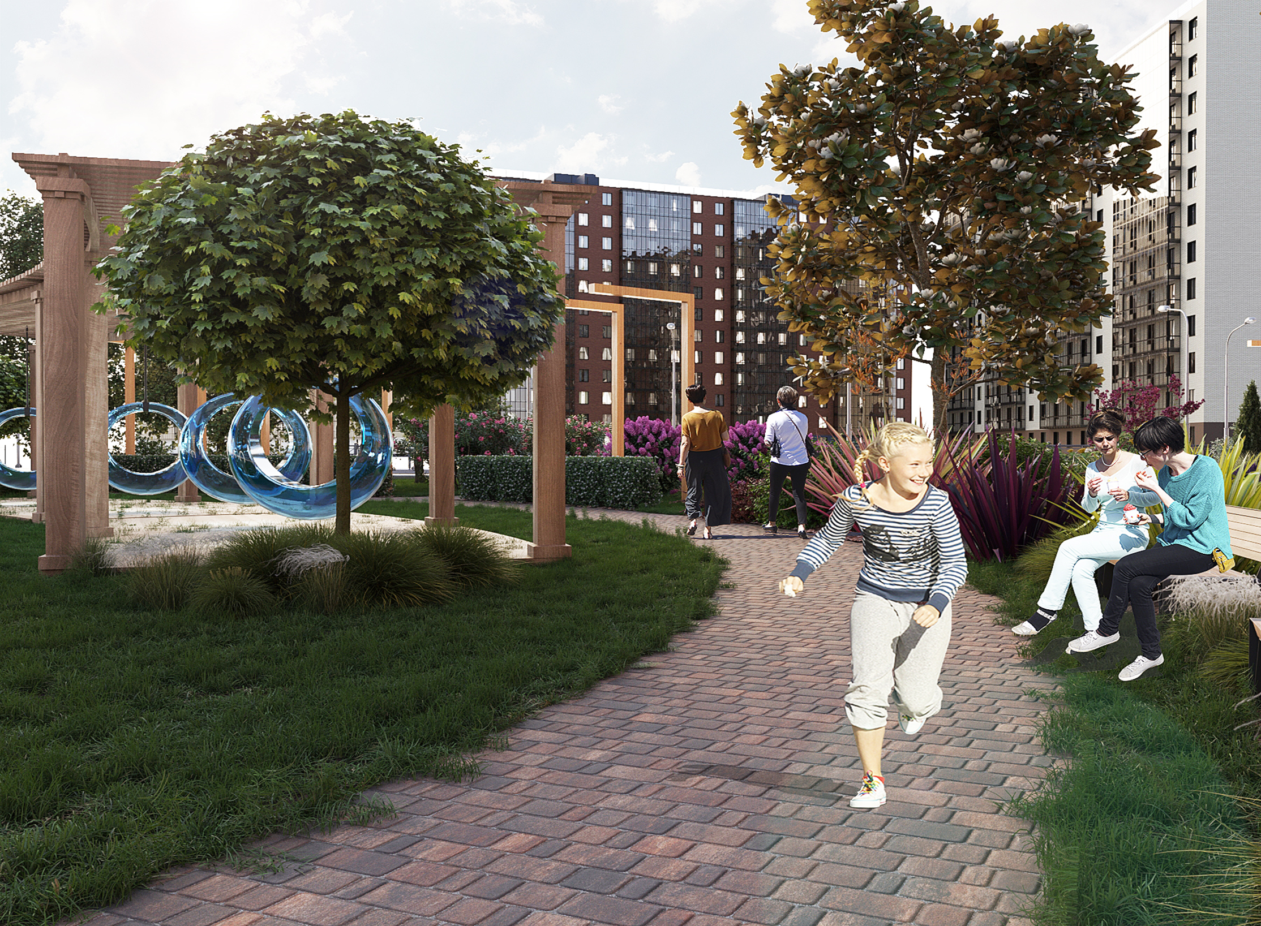
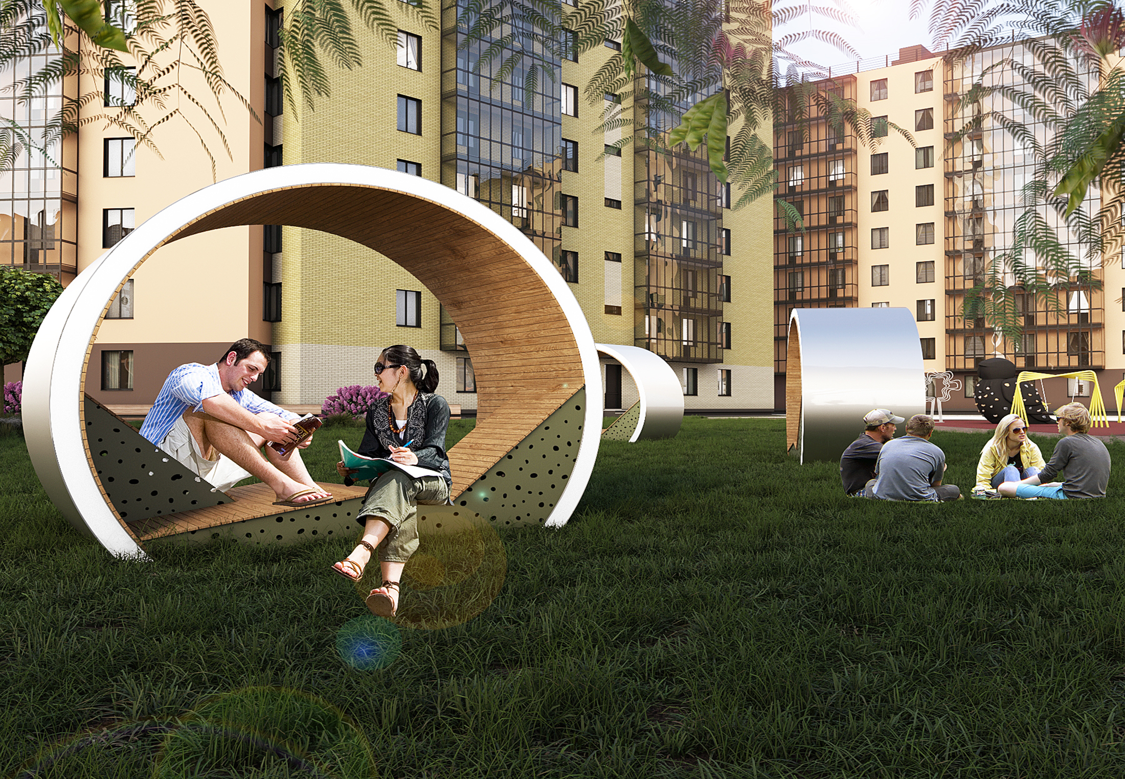
ПРОЕКТнОЕ РЕШЕНИЕ ЗОН ОТДЫХА

Slide 7
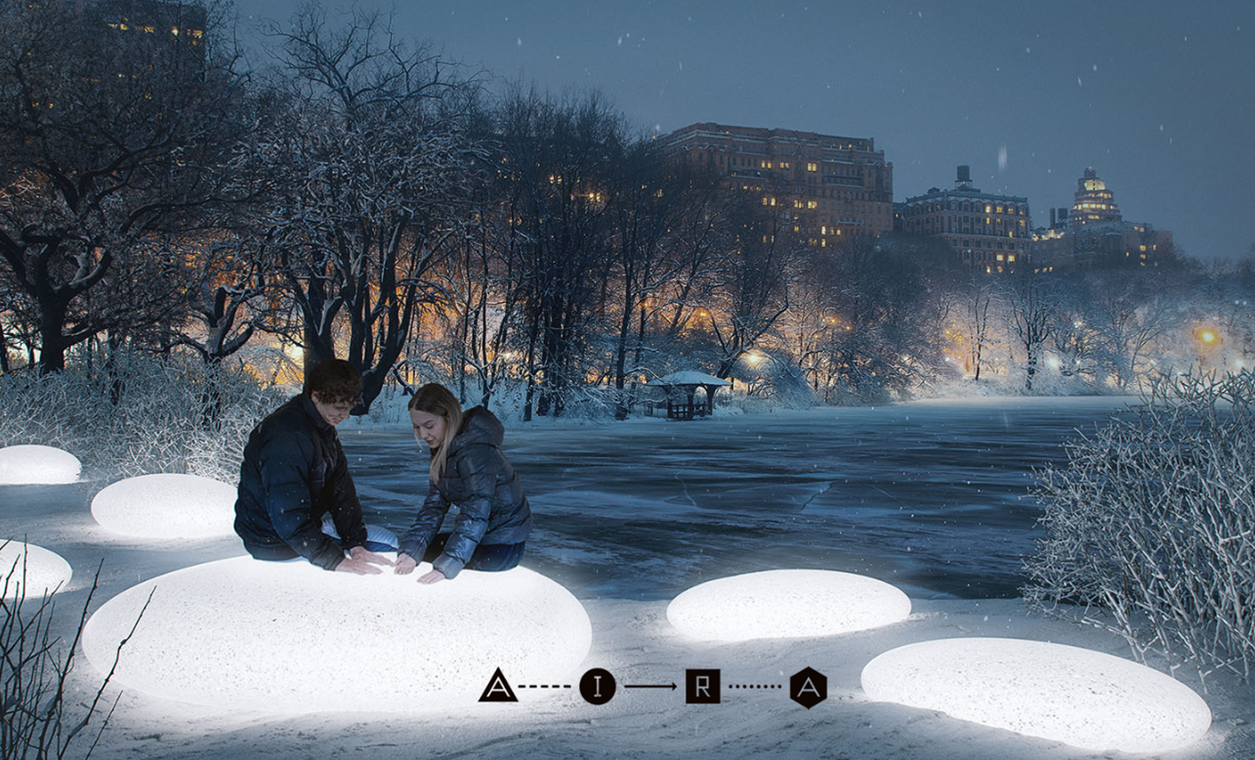
ЭЛЕМЕНТЫ БЛАГОУСТРОЙСТВА
Скамьи парковые пластиковые с подсветкой

Slide 8
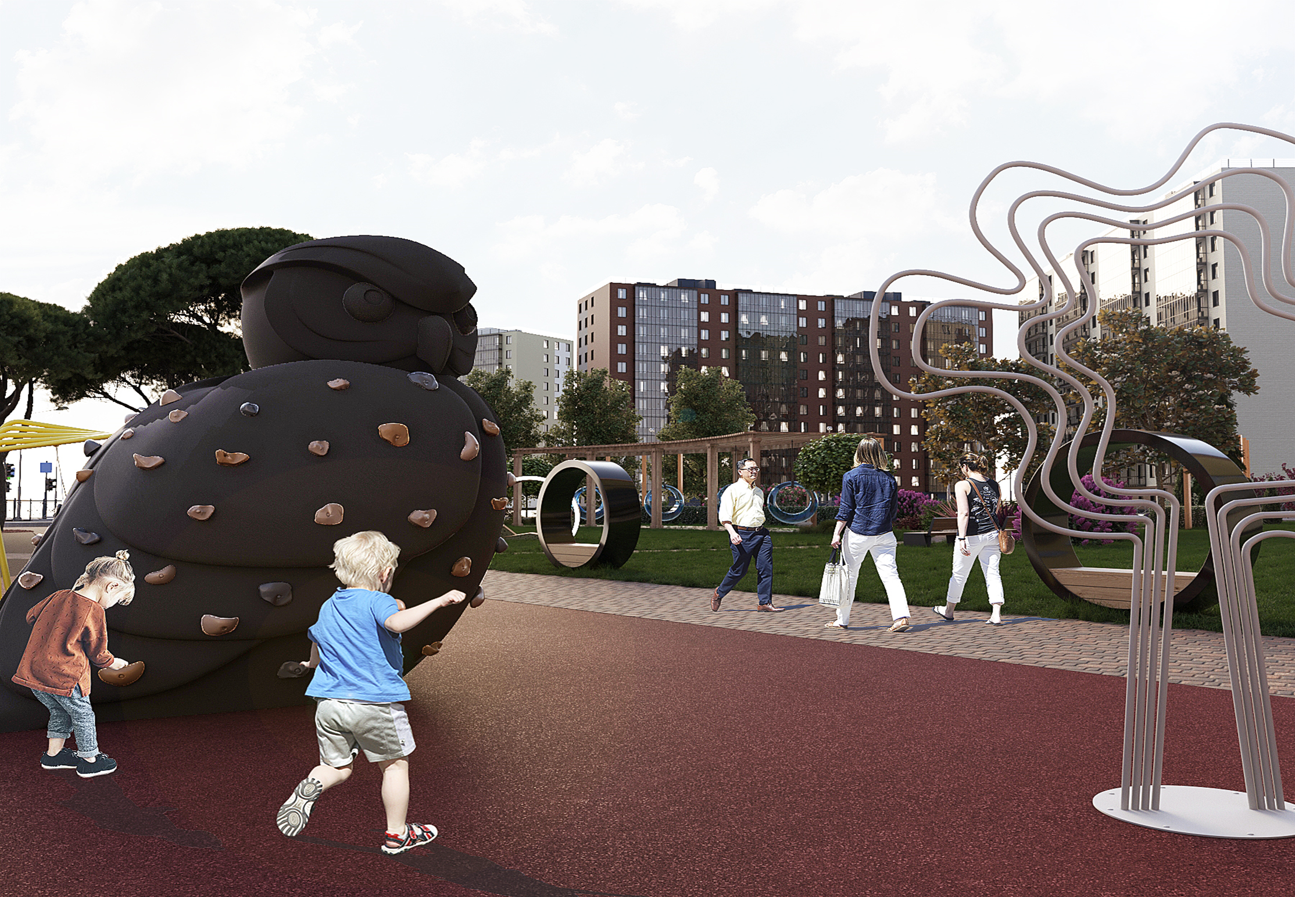
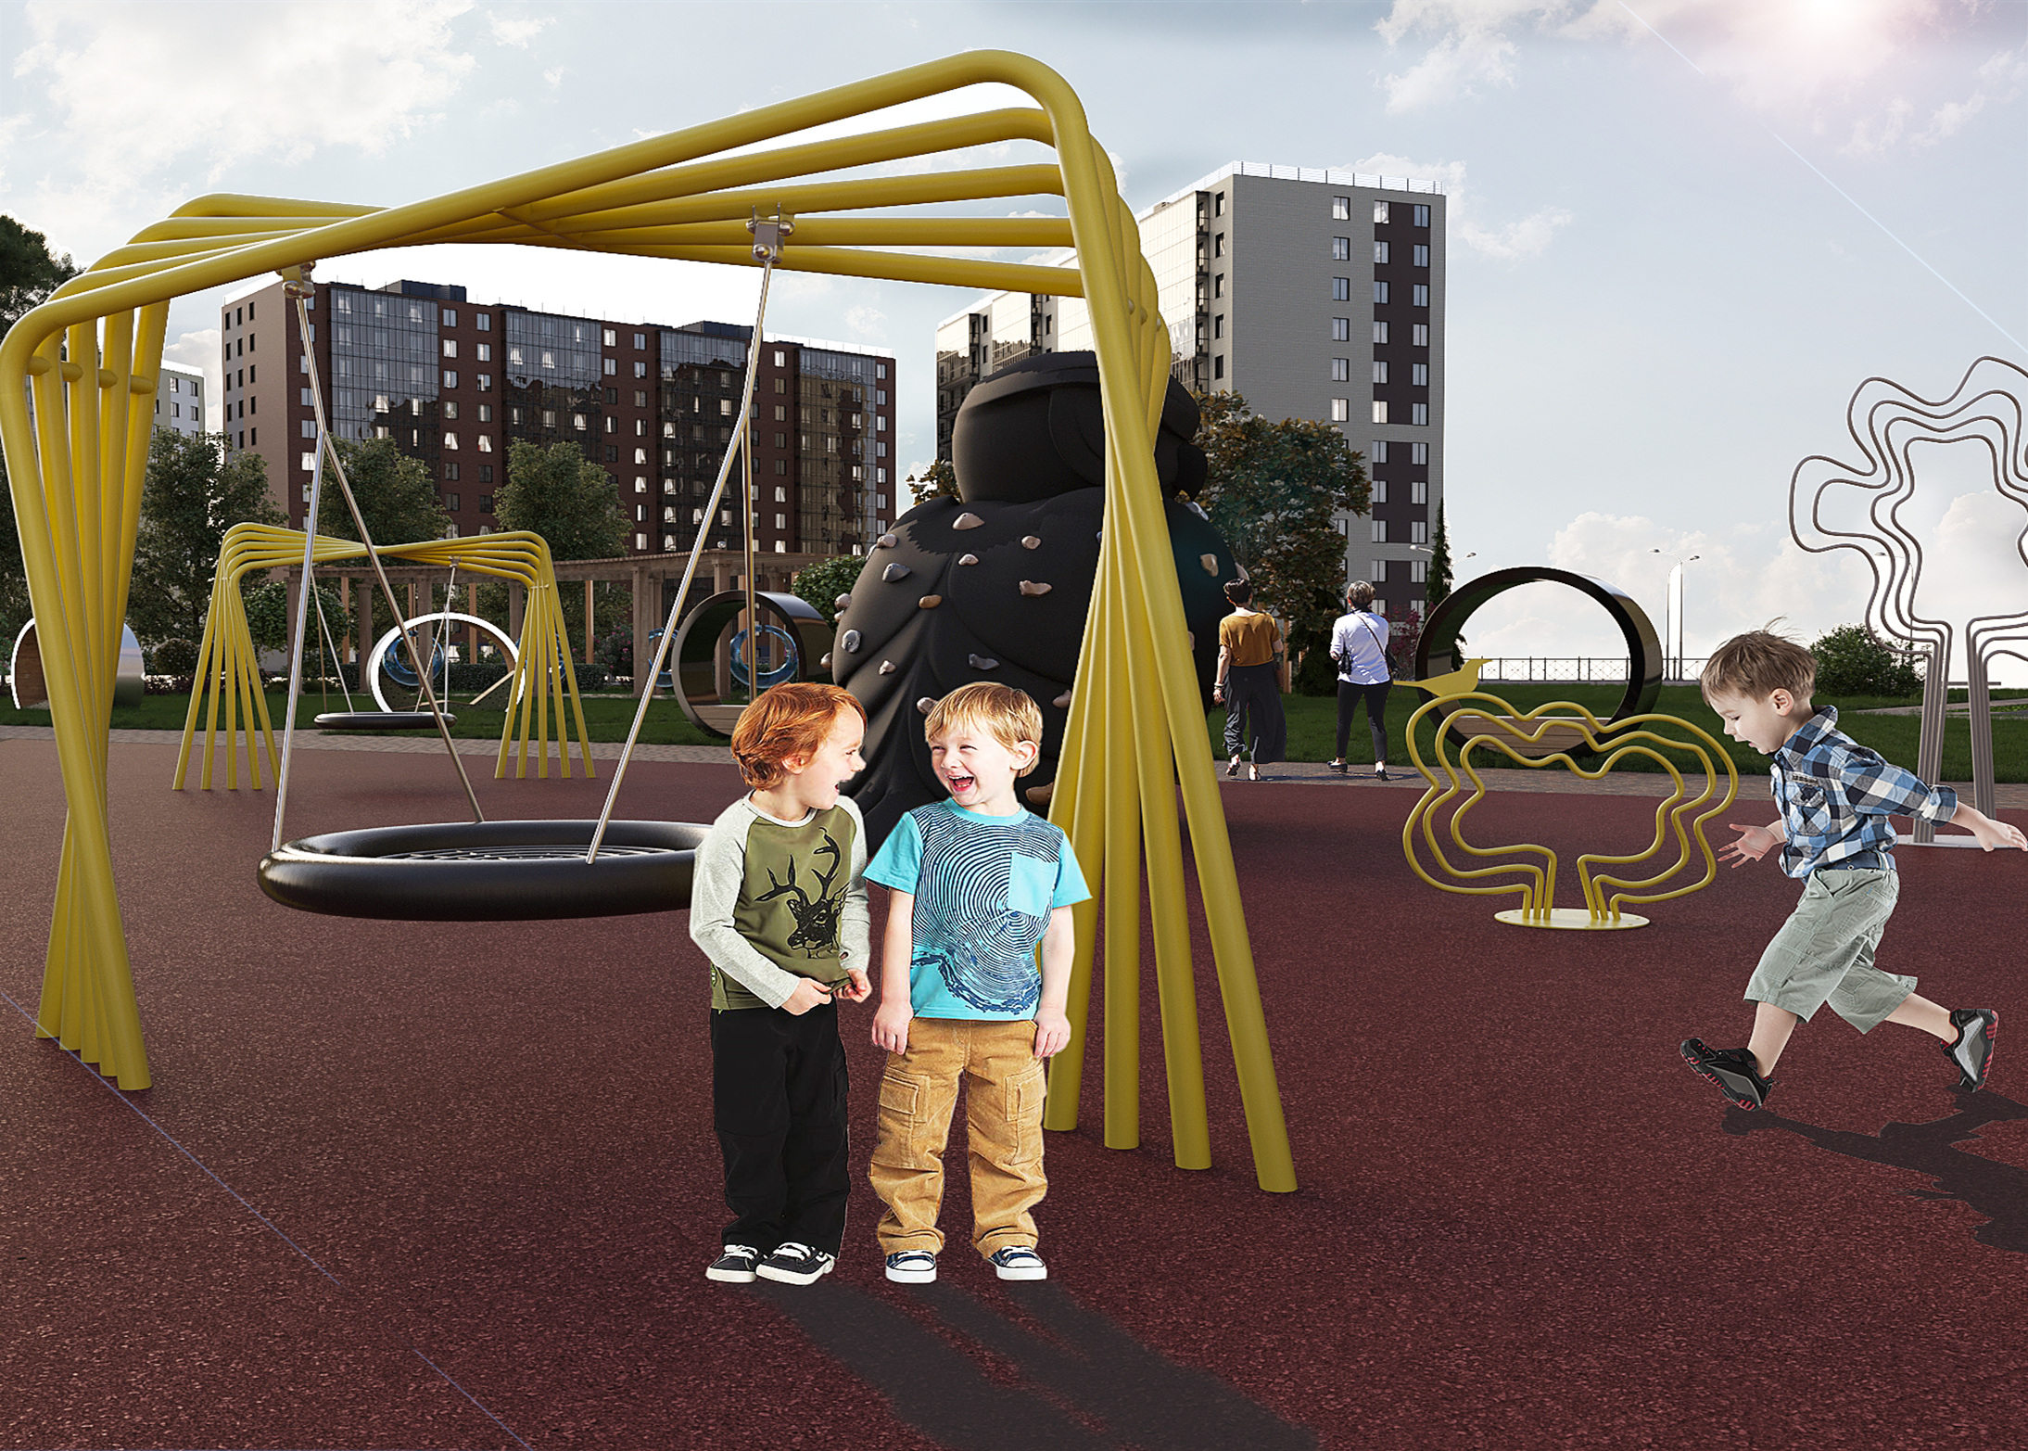
Проектное РЕШЕНИЕ ДЕТСКИХ ПЛОЩАДОК

Slide 9
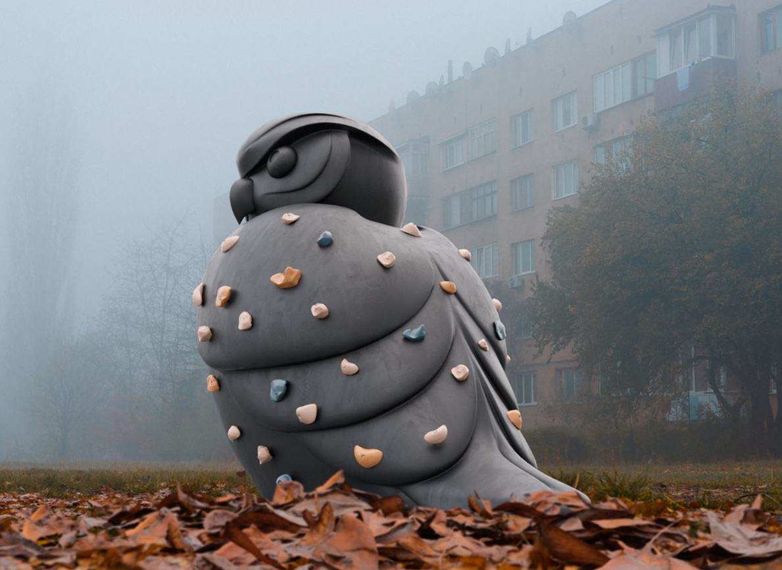
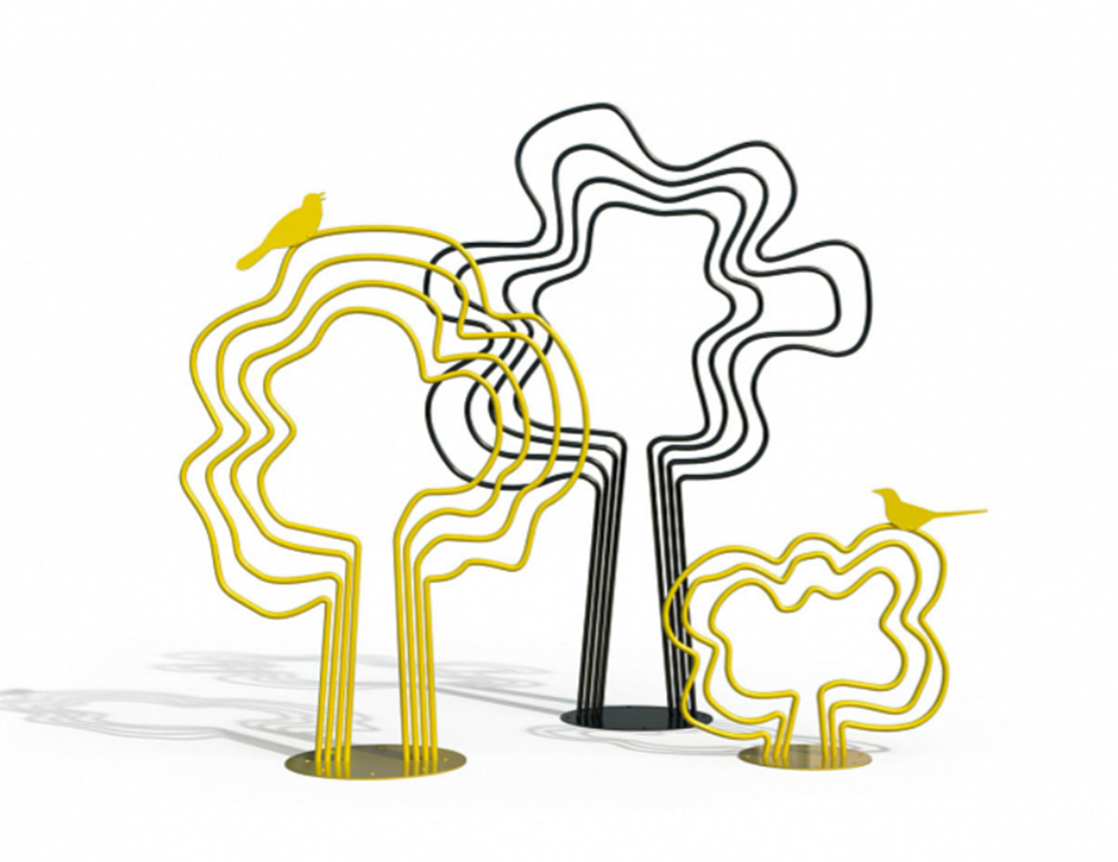
ЭЛЕМЕНТЫ БЛАГОУСТРОЙСТВА: ДЕТСКИЕ ПЛОЩАДКИ
Детский Скалодром «Сова» «Звуковая волна»

Slide 10
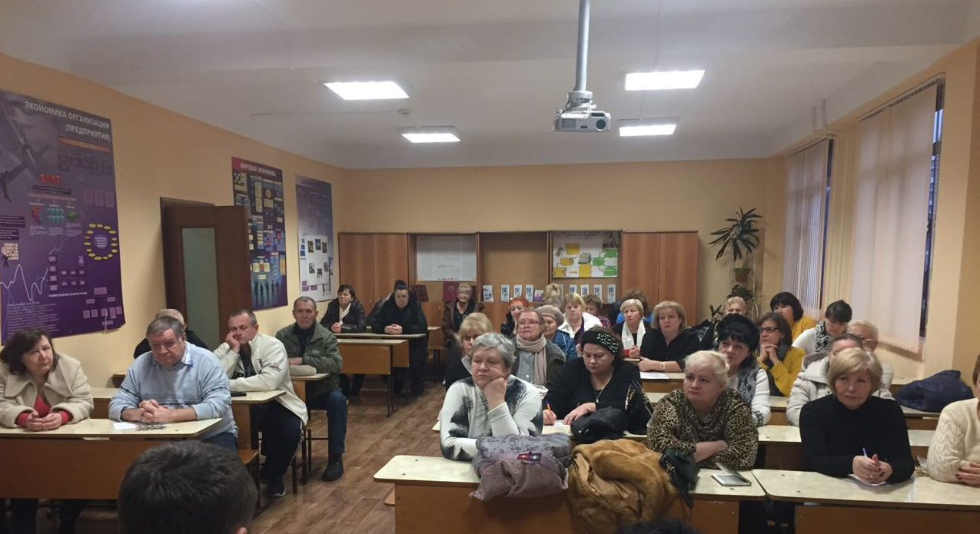
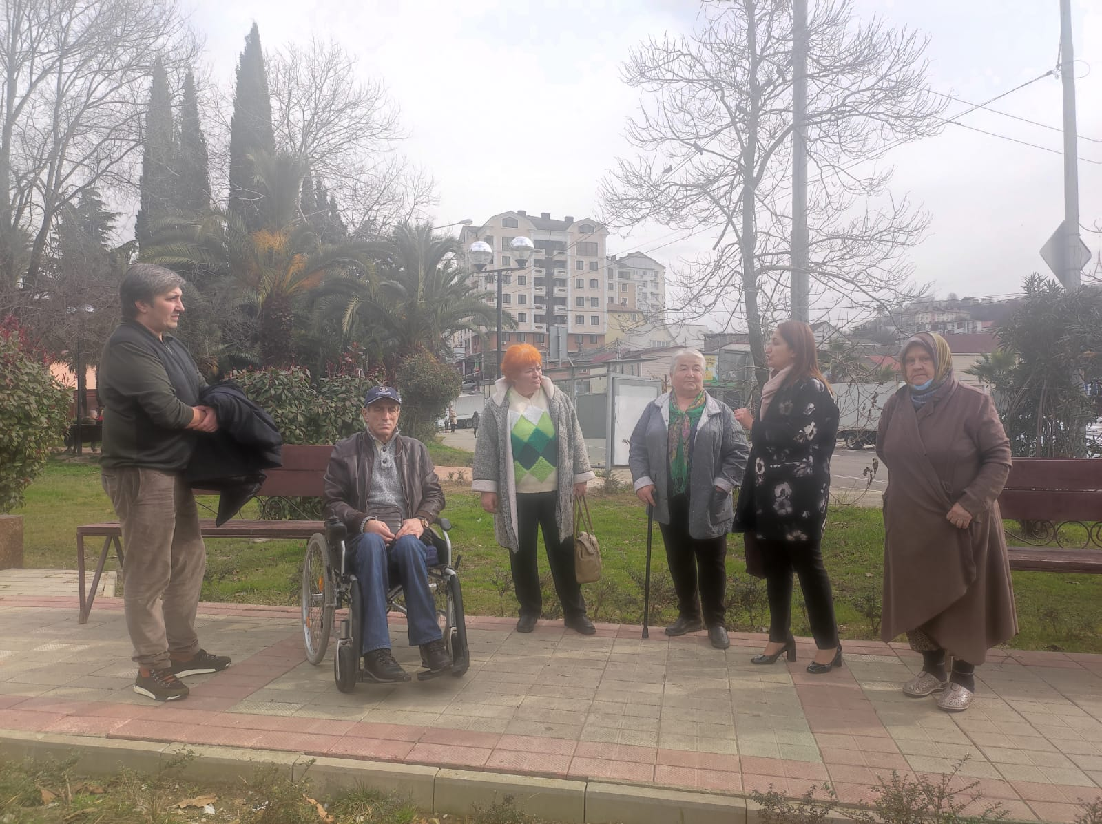
ИНИЦИАТИВНОЕ ПРЕДЛОЖЕНИЕ ЖИТЕЛЕЙ Микрорайона «ЗАРЕЧНЫЙ»

Slide 11
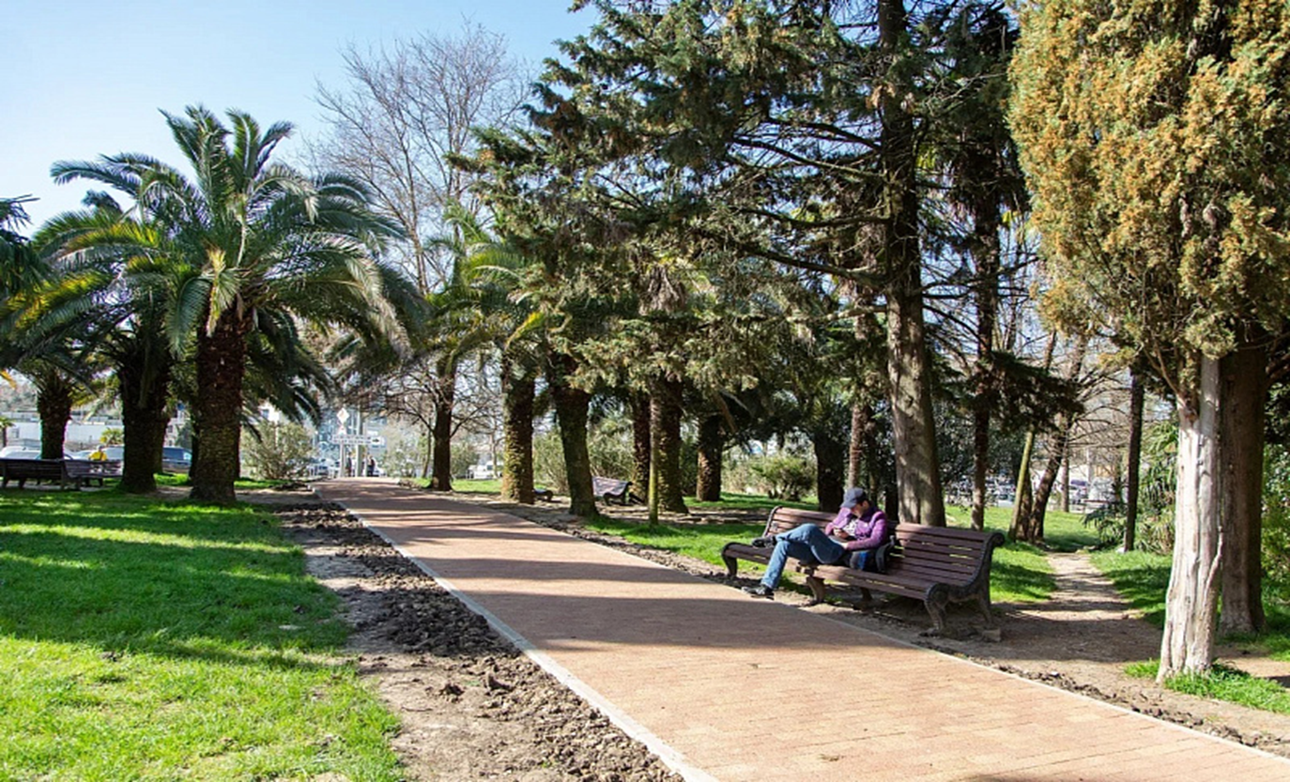
ИНИЦИАТИВНЫЙ ПРОЕКТ В МИКРОРАЙОНЕ «ЗАРЕЧНЫЙ»

